Slide 1
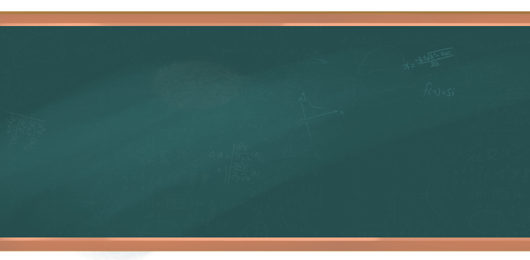








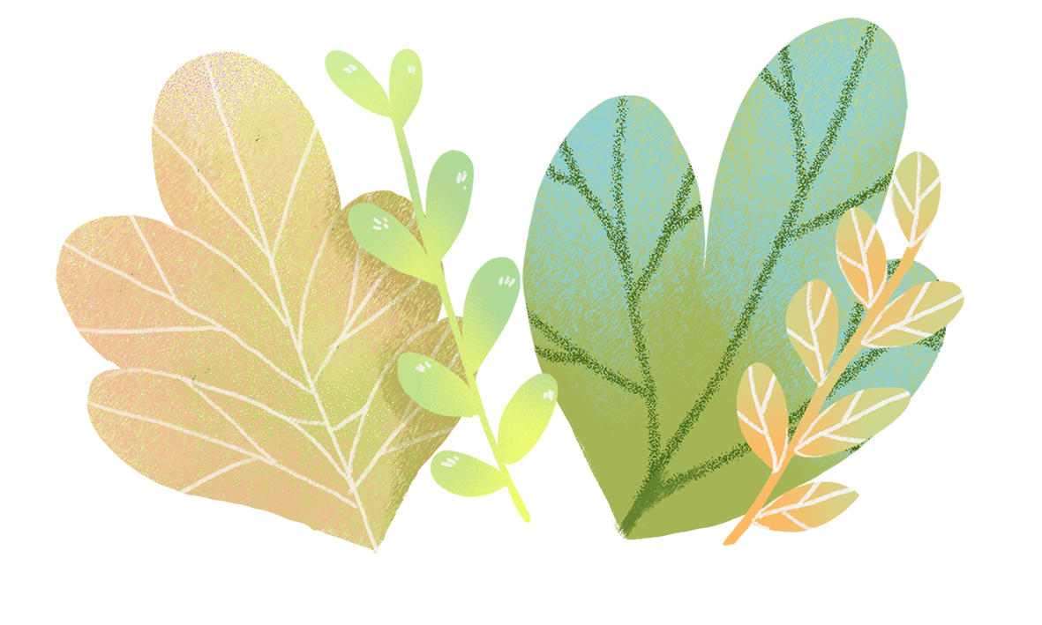



TOÁN
BÀI 21: LUYỆN TẬP

Slide 2






KHỞI ĐỘNG

Slide 3





Nêu các bước giải bài toán tìm hai số khi biết hiệu và tỉ số của hai số đó.
Bước 1: Vẽ sơ đồ.
Bước 2: Tìm hiệu số phần bằng nhau
Bước 3: Tìm số lớn ( hoặc số bé)
Bước 4: Tìm số còn lại
Bước 4: Tìm số bé

Slide 4
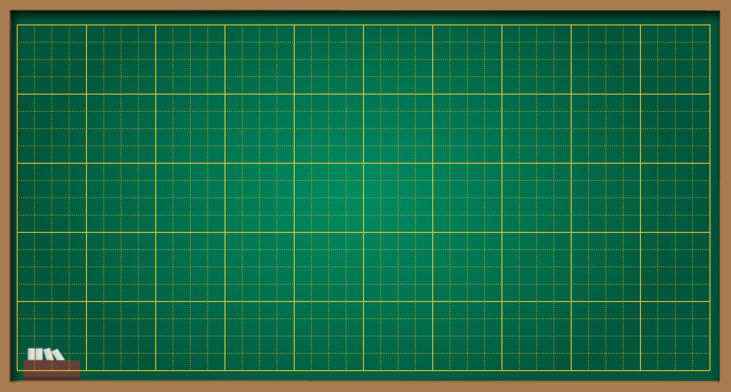
Thứ … ngày … tháng … năm ….
Bài 21
LUYỆN TẬP

Slide 5

YÊU CẦU CẦN ĐẠT
- HS giải được bài toán dạng tìm hai số khi biết hiệu và tỉ số của hai số đó.
- Vận dụng cách giải bài toán để giải quyết một số tình huống trong thực tế.

Slide 6

LUYỆN TẬP – THỰC HÀNH

Slide 7
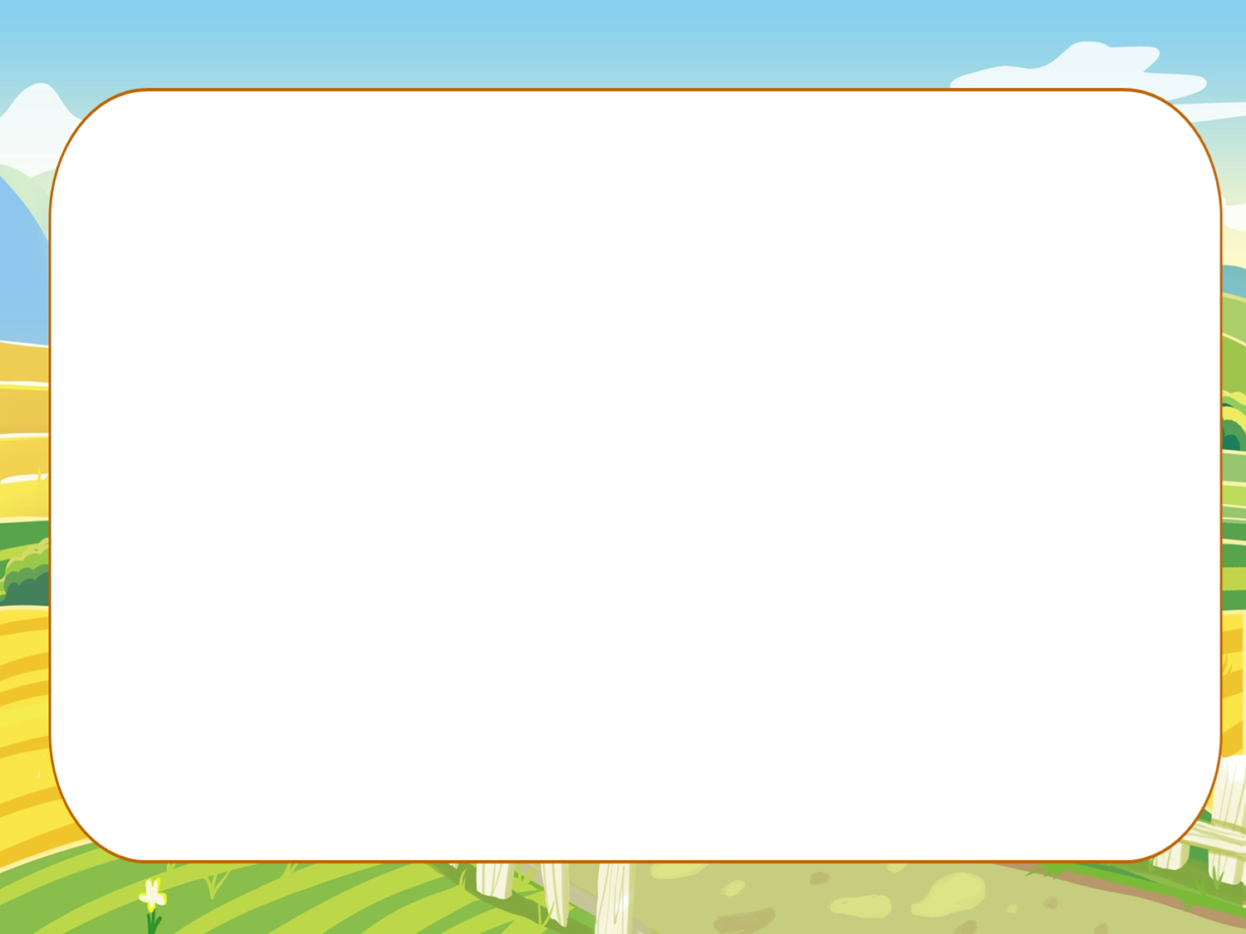
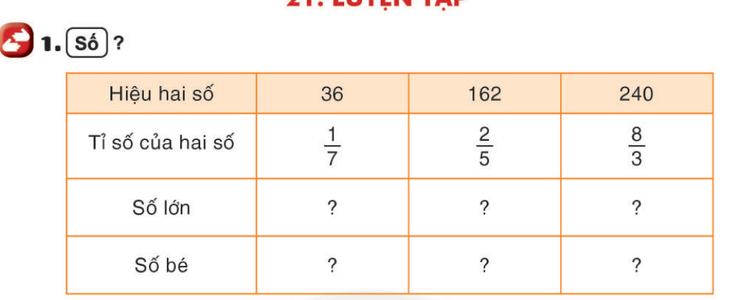

42
270
384
6
108
144

Slide 8
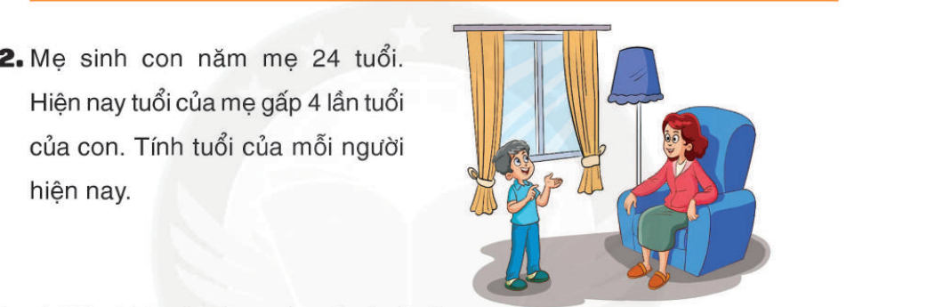

Slide 9
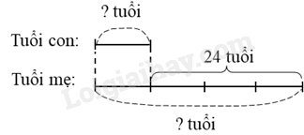

Bài giải
Hiệu số phần bằng nhau là:
4 – 1 = 3 (phần)
Tuổi con hiện nay là:
24 : 3 × 1 = 8 (tuổi)
Tuổi mẹ hiện nay là:
8 + 24 = 32 (tuổi)
Đáp số: Con: 8 tuổi; Mẹ: 32 tuổi.

Slide 10
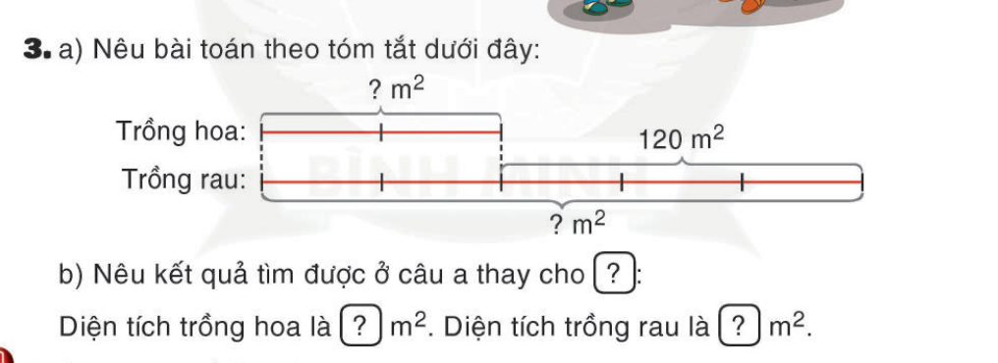

Slide 11
80
200
a) Bài toán: Nhà bà Hà có một mảnh đất sau vườn để trồng hoa và trồng rau, trong đó diện tích trồng hoa bằng 2/5 diện tích trồng rau và ít hơn diện tích trồng rau 120 m2. Hỏi diện tích trồng mỗi loại ở vườn nhà bà Hà là bao nhiêu?
b)Hiệu số phần bằng nhau là:
5 – 2 = 3 (phần)
Diện tích trồng hoa là:
120 : 3 × 2 =80 (m2)
Diện tích trồng rau là:
80 + 120 = 200 (m2)

Slide 12

VẬN DỤNG

Slide 13
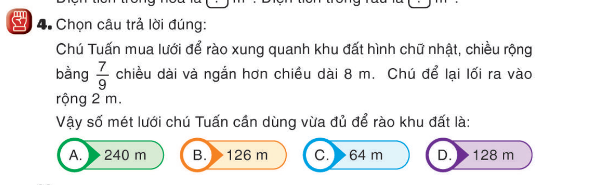



Slide 14

CỦNG CỐ
Nhắc lại các bước giải bài toán : Tìm hai số khi biết hiệu và tỉ số của hai số đó

Slide 15


DẶN DÒ
Ôn luyện dạng toán tìm hai số khi biết hiệu và tỉ số của hai số đó
Chuẩn bị bài sau.

Slide 16

TIẾT HỌC KẾT THÚC
chúc
các
em
học
tốt
Notes:
Thiết kế : Hân Di zalo 0948607584

